Slide 1








CURSO DE FUNDAMENTOS Y ADMINISTRACION DE DBMS
INSTRUCTOR: RUDY SALVATIERRA RODRIGUEZ

Slide 2
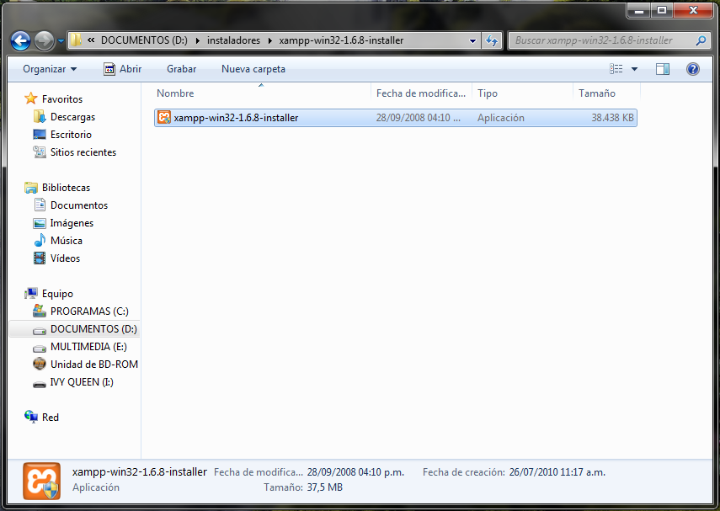
INSTALACION DE XAMPP INSTALLER
El primer paso a realizar es ejecutar el archivo xampp-win32-1.6.8-installer.exe

Slide 3
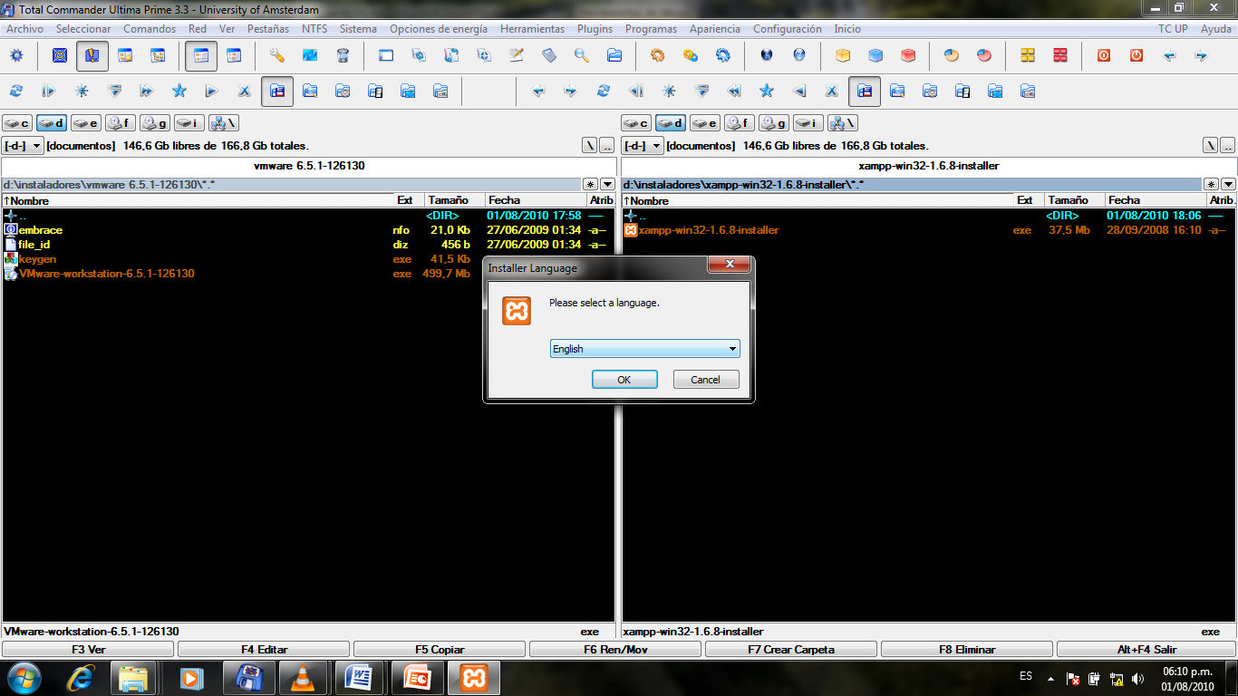
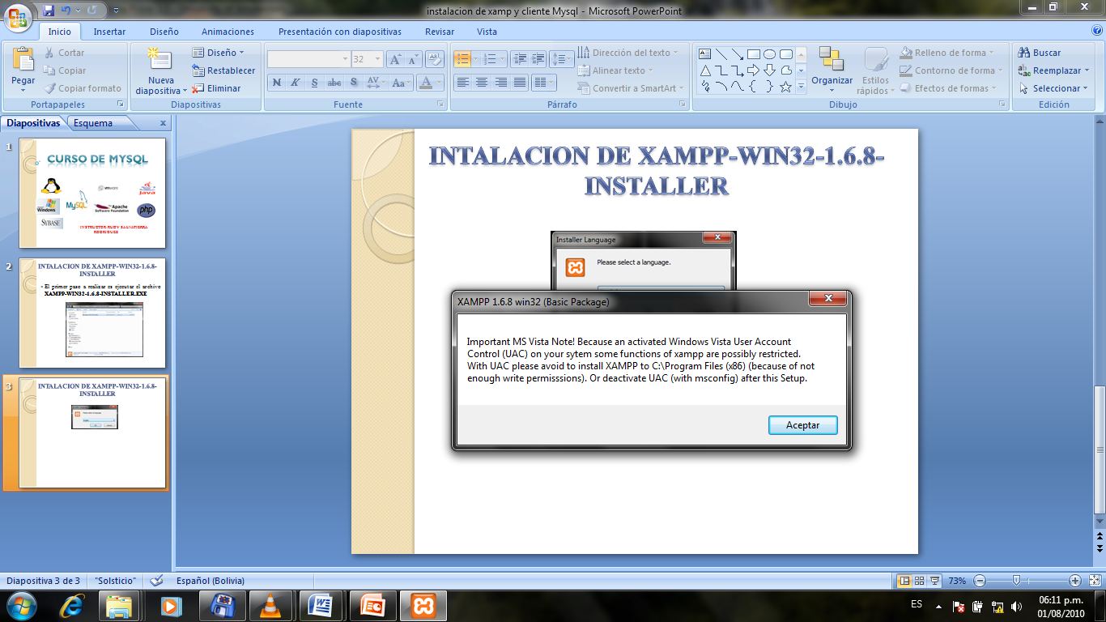
INSTALACION DE XAMPP INSTALLER
En la siguiente ventana le mostrara opciones para seleccionar el idioma por defecto esta english pulsamos ok
luego le mostrara esta ventana pulse aceptar para continuar con la instalación

Slide 4
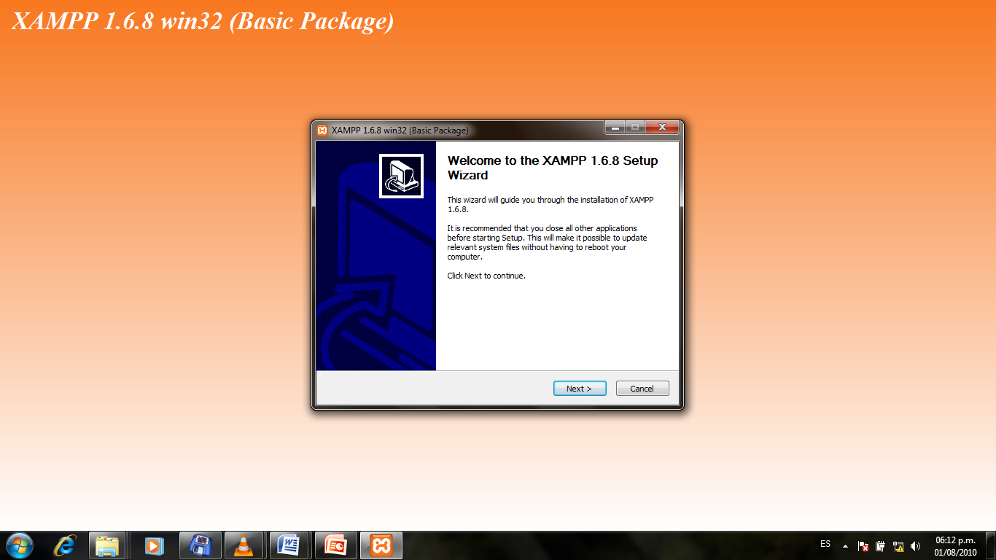
INSTALACION DE XAMPP INSTALLER
Luego en la siguiente ventana pulse Next para continuar con la instalación.

Slide 5
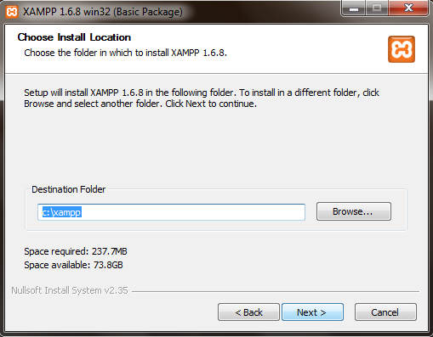
INSTALACION DE XAMPP INSTALLER
En la siguiente ventana usted podra seleccionar la unidad o carpeta en la que se quiere instalar por defecto esta c:\xampp es mejor dejarlo por defecto pulsando Next.

Slide 6
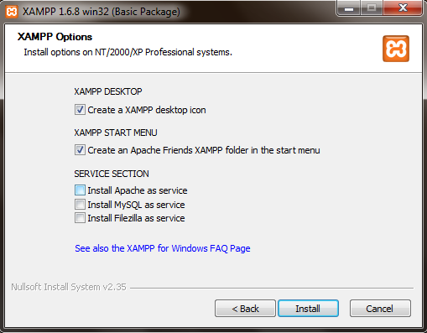
INSTALACION DE XAMPP INSTALLER
En la siguiente ventana se debera elegir que se instale los servicios de Apache Server y Mysql server.

Slide 7

INSTALACION DE XAMPP INSTALLER
Después de seleccionar las opciones que se ven en la imagen se pulsa Install para que instale el servidor Xampp.

Slide 8
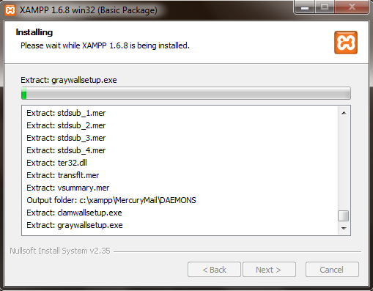
INSTALACION DE XAMPP INSTALLER
Luego de pulsar Install le aparecerá una ventana en la cual se mostrara que este instalando

Slide 9
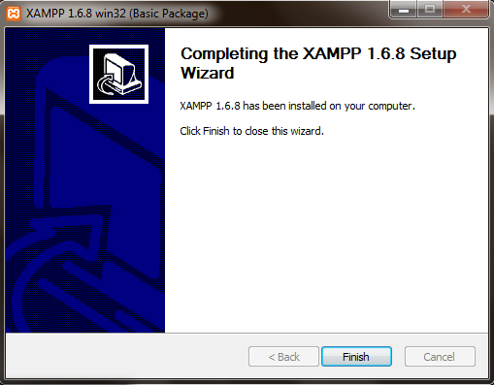
INSTALACION DE XAMPP INSTALLER
Al terminar la instalación le aparecerá esta ventana en la cual pulsamos Finish para terminar la instalación.

Slide 10
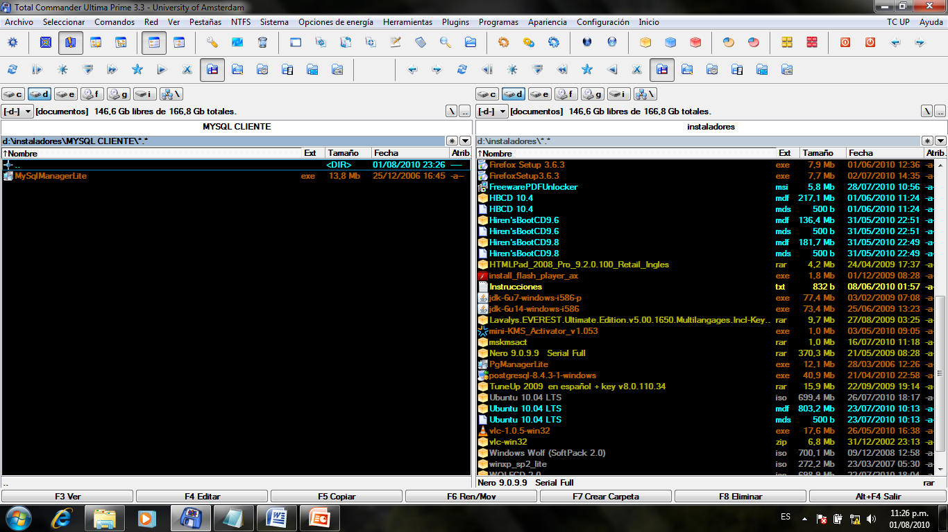
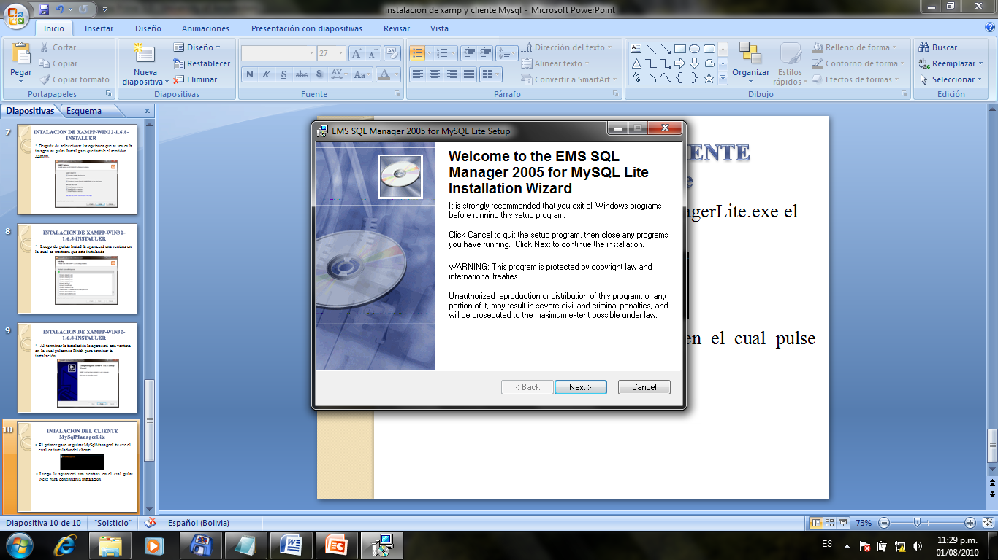
INSTALACION DE CLIENTE MYSQL ManagerLite
El primer paso es pulsar MySqlManagerLite.exe el cual es instalador del cliente
Luego le aparecerá una ventana en el cual pulse Next para continuar la instalación

Slide 11
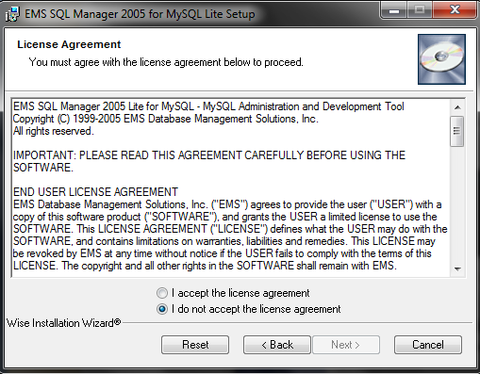
INSTALACION DE CLIENTE MYSQL ManagerLite
En la siguiente seleccionar la primera opcion I accept y luego pulse Next.

Slide 12
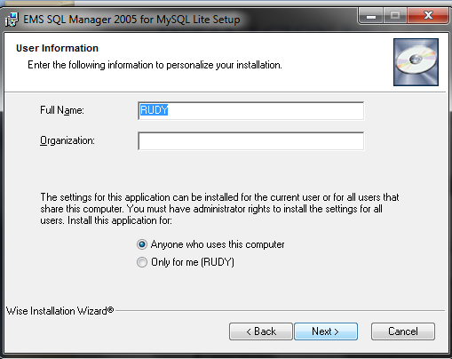
INSTALACION DE CLIENTE MYSQL ManagerLite
En la siguiente ventana pulsamos Next para continuar con la instalación.

Slide 13
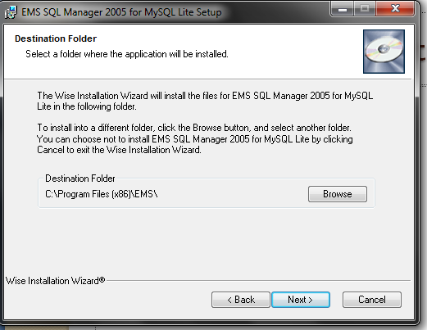
INSTALACION DE CLIENTE MYSQL ManagerLite
En la siguiente ventana seleccionamos la unidad o carpeta en la que se instalara la aplicación , luego pulsamos Next para continuar con la instalación.

Slide 14
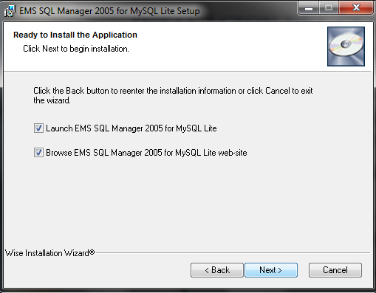
INSTALACION DE CLIENTE MYSQL ManagerLite
En la siguiente ventana lo dejamos lo que este por defecto, luego pulsamos Next para continuar con la instalación.

Slide 15
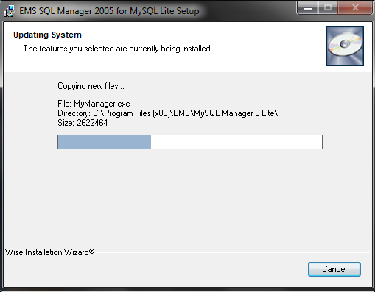
INSTALACION DE CLIENTE MYSQL ManagerLite
Luego esperamos a termine de instalar la aplicación.

Slide 16
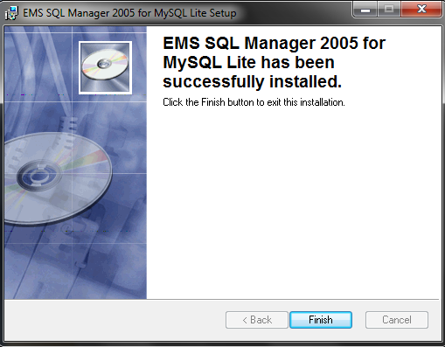
INSTALACION DE CLIENTE MYSQL ManagerLite
Luego para terminar la instalación pulsamos Finish.

